Slide 1


Frameworks
Hadoop
Notes:
Obligatoria. Se completa con el título de la clase y a la carrera que pertenece (si es necesario, también se puede agregar módulo)

Slide 2

OBJETIVOS DE CLASE
Entender qué es un Cluster Hadoop y la diferencia con una arquitectura Cliente-Servidor
Identificar los componentes Core de Hadoop (HDFS, YARN, MapReduce)
Comprender el concepto de Frameworks en Hadoop
Conocer algunos Proveedores de Servicios (Vendors) de grado empresarial
Notes:
Obligatoria. Indican aquello que se pretende que el estudiante logre con la clase. Recuerda que se enuncian en principio con el verbo en infinitivo delante (por ejemplo: “Comprender…”, “Analizar…”, “conocer…”, etc). Se debe destacar en negrita el verbo. Los objetivos deben ser concretos, medibles y coherentes con los contenidos.

Slide 3


AGENDA
Hadoop
Características Hadoop
Cluster Hadoop
HDFS (Hadoop Distributed File System)
YARN (Yet Another Resource Negotiator)
MapReduce
Frameworks Hadoop
Proveedores de Servicios (Vendors) de grado empresarial
Notes:
Se puede utilizar en caso de tener una clase larga para compartir en qué orden y cuánto tiempo más o menos ocupará cada temática.

Slide 4

Hadoop
Notes:
Usar para los subtemas de las temáticas abordadas.

Slide 5

Es un sistema open-source diseñado para almacenar y procesar Big Data de forma distribuida utilizando un clúster de servidores.
Características:
Tolerancia a Fallos
Escalabilidad Horizontal
Utiliza "Commodity Hardware"
Desarrollado en lenguaje Java
Procesamiento en paralelo
Notes:
Usar para slides de sólo texto con el contenido más importante de la clase. En una presentación de 50 slides usar máximo 5 de estas.

Slide 6

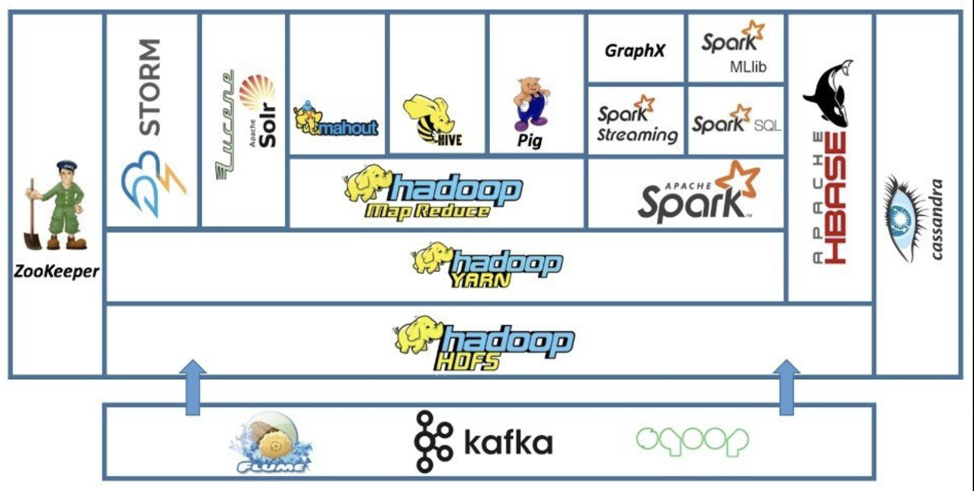
Ecosistema Hadoop
Notes:
Usar para slides de sólo texto. Si no alcanza, no sobrecargar, usar otra con el mismo título para indicar que continúa el mismo módulo.

Slide 7
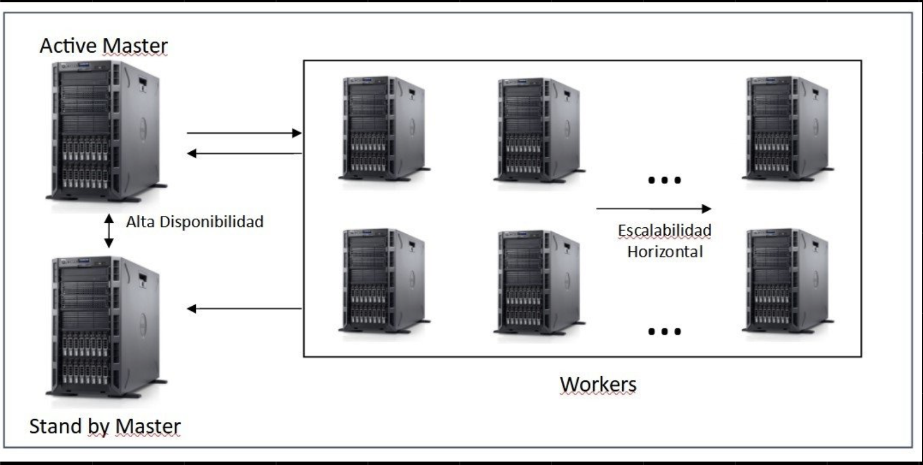
Cluster Hadoop
Notes:
Usar para slides de sólo texto. Si no alcanza, no sobrecargar, usar otra con el mismo título para indicar que continúa el mismo módulo.

Slide 8
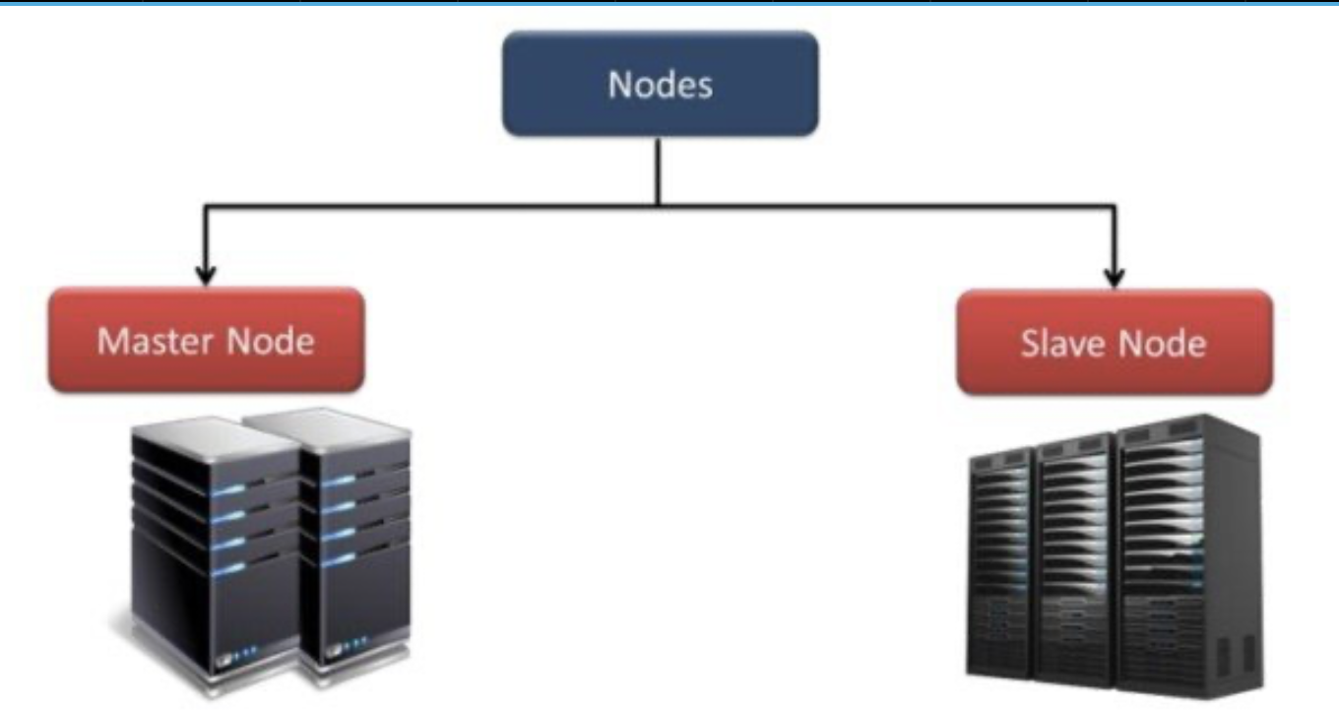
Componentes Core HDFS (Hadoop Distributed File System)
Notes:
Usar para slides de texto e imagen. Si no alcanza, no sobrecargar, usar otra con el mismo título para indicar que continúa el mismo módulo.

Slide 9
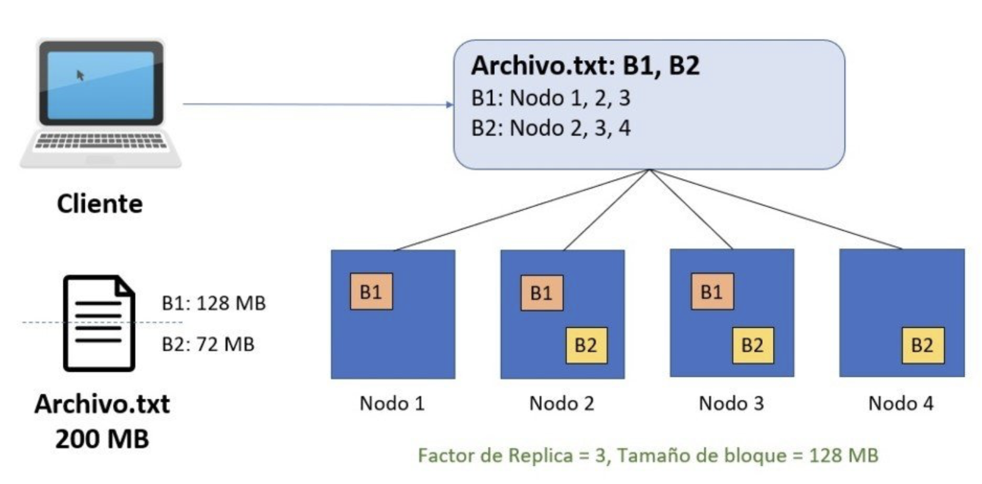
Componentes Core HDFS (Hadoop Distributed File System)
Notes:
Usar para slides de texto e imagen. Si no alcanza, no sobrecargar, usar otra con el mismo título para indicar que continúa el mismo módulo.

Slide 10
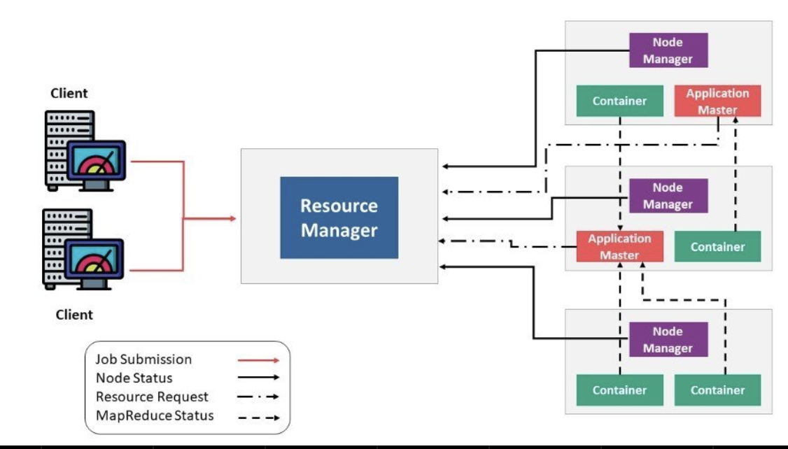
Componentes Core YARN (Yet Another Resource Negotiator)
Notes:
Usar para slides de texto e imagen. Si no alcanza, no sobrecargar, usar otra con el mismo título para indicar que continúa el mismo módulo.

Slide 11
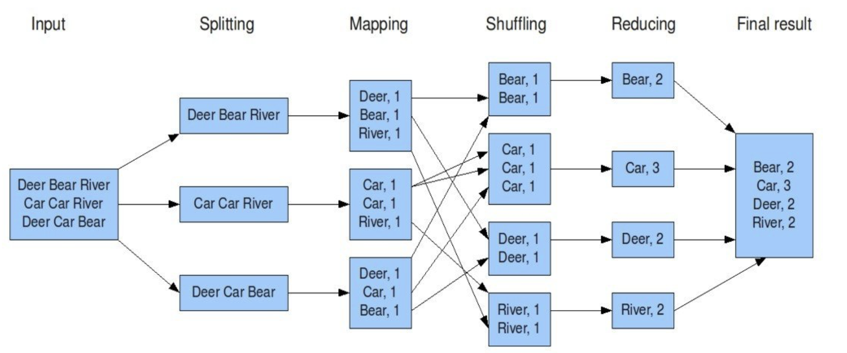
Componentes Core
MapReduce
Notes:
Usar para slides de texto e imagen. Si no alcanza, no sobrecargar, usar otra con el mismo título para indicar que continúa el mismo módulo.

Slide 12


Frameworks
Hadoop
Notes:
Obligatoria.
Usar para los temas más importantes de la clase, donde se introducen conceptos que se ven en varios slides. No hay que usarla para todos los temas.

Slide 13
Apache Hive | Consultas SQL sobre Hadoop
Apache Sqoop | Transferencia de datos entre bases relacionadas y Hadoop
Apache Spark | Procesamiento en memoria de ETL’s, Streaming, Machine Learning y Grafos
Apache Kafka | Sistema de colas de mensajería que utiliza el patrón productor/consumidor
Apache HBase | Base de datos NoSQl de tipo columnar que se ejecuta sobre HDFS
Apache Ranger | Administración de políticas de seguridad sobre componentes de Hadoop
Apache Atlas | Herramienta que provee funcionalidades de Data Governance sobre Hadoop
Apache Nifi | Orquestación de flujos de datos y desde hacía Hadoop.

Slide 14
Tecnologías de Big Data
Notes:
Usar para los subtemas de las temáticas abordadas.

Slide 15
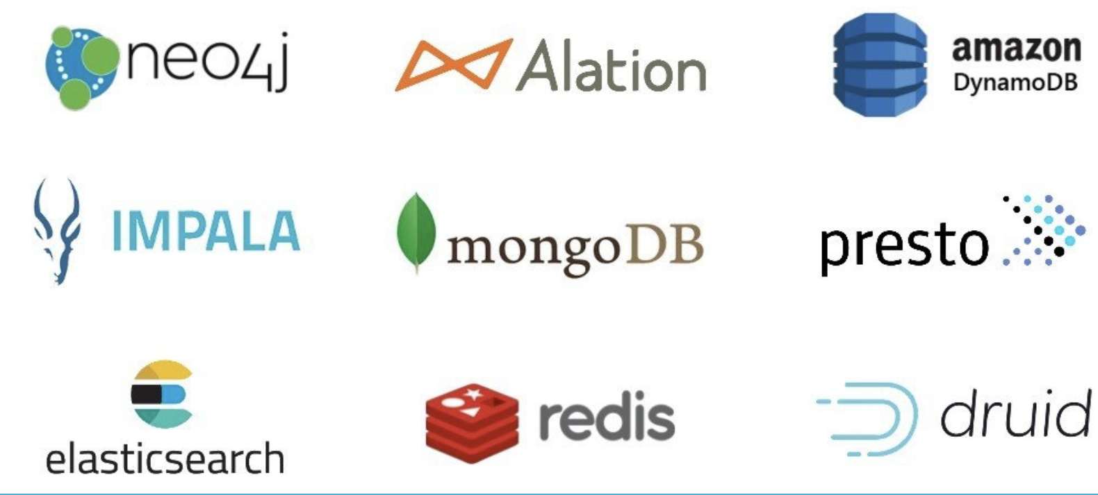
Orquestación de flujos de datos y desde hacía Hadoop.
Algunas tecnologías de Big Data
Notes:
Usar para slides de sólo texto. Si no alcanza, no sobrecargar, usar otra con el mismo título para indicar que continúa el mismo módulo.

Slide 16
¿PREGUNTAS?
Notes:
Obligatoria. De cierre.

Slide 17
¡Muchas
gracias!
Notes:
Obligatoria. De cierre.

